Slide 1


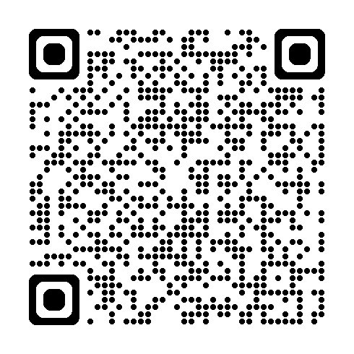
～介護の仕事の魅力発見事業（県事業）ご案内～
介護テクノロジー体験会
目 的
各学校で介護テクノロジー（ロボット・ＩＣＴ機器）の体験会を開催することで、生徒に介護の仕事に魅力を感じてもらうとともに、介護職への理解を深めてもらい、生徒のより良い進路選択につなげる一助とします。
・ 対 象 県内中学校・義務教育学校・特別支援学校・高等学校の生徒、教職員
・ 実施期間 令和８年７月～令和９年２月（※冬季は午後の実施に限定）
・ 募集期間 令和８年４月１６日（木） ～ ５月１５日（金）
（原則、１２校に到達した時点で募集受付終了）
・ 参加人員 １５人～５０人程度（※多い場合は要相談）
・ 実施時間 準備時間も含め、2時間30分程度（ご協力お願いします。）
・ 申込回数 １校につき１件の申込
実施概要
学校に介護テクノロジーを持ち込み、介護テクノロジーの見学・体験や介護現場のDVD上映、介護職員の事例発表を通して、介護の仕事に対する理解を深める機会をつくります。実施に当たっては、介護テクノロジーメーカー、ロボット・ICT機器の取扱事業者のご協力を得ながら進めます。
プログラム（例）
（15分）①オリエンテーション・介護現場のDVD上映
（20分）②介護の仕事・介護テクノロジー導入事例等発表
（45～60分）③介護テクノロジー体験［15分×3又は4］
（ 5分）④生徒からの体験発表・質疑
※1．開会前に会場設営等の準備を終える想定です。（開会時間の50分程度前に会場に入ります。）
※2．タイムスケジュール、出展介護テクノロジーは、事前打ち合せ時に調整・対応します。
（特定の介護テクノロジーの出展をご希望の場合は、こちらをご参照ください。)
※3．体育館等の広い会場が望ましいですが、実習室などでの開催も可能です。
特定の介護テクノロジーの出展をご希望の場合、
こちらを参考としてください。
参考(R8未確定版コード)
・ 経費負担 学校側の経費負担はありません。※会場の設営、備品の準備にはご協力ください。
・ 申込方法 裏面申込書に記入の上、ＦＡＸ又はメールでお申し込みください。
開催決定通知後、担当が事前打合せに伺います。（現地確認有り）
・ そ の 他 自然災害・感染症等の状況により、開催を中止する場合があります。
◇お申込み・お問い合わせ
公益財団法人 介護労働安定センター 秋田支部（秋田市御所野下堤5-1-1県中央シルバーエリア内）
TEL:018-853-5177 FAX:018-853-5178 E-mail: akita@kaigo-center.or.jp
委託元：秋田県 健康福祉部 長寿社会課

Slide 2
介護テクノロジー体験会申込書
ＦＡＸ
（公財）介護労働安定センター 秋田支部 宛
ＦＡＸ 018-853-5178
E-mail akita@kaigo-center.or.jp
〇FAXまたはメールにてお送りください。
申込日：令和 年 月 日
■申込者情報
学校名
代表者氏名
住所 | 〒
申込担当者名
電話 |  | ＦＡＸ
E - mail
■希望日時等
《※ 必ず、第3希望日までご記載ください。》
日 時 | 第１希望 | 令和 年 月 日（ ） 時 分 ～ 時 分※冬季（12月～2月）の開催の場合は、午後の時間での開催をお願いします。
 | 第２希望 | 令和 年 月 日（ ） 時 分 ～ 時 分※冬季（12月～2月）の開催の場合は、午後の時間での開催をお願いします。
 | 第３希望 | 令和 年 月 日（ ） 時 分 ～ 時 分※冬季（12月～2月）の開催の場合は、午後の時間での開催をお願いします。
会 場 | ※原則、体育館等の広い会場をご用意ください。
参加者数 | 学年 約 名
※申込書に記載された内容については、当センターの個人情報管理規定に従い厳重に管理し、本事業以外には使用しません。

